Slide 1
মোহাম্মদ মফিজুল ইসলাম

Slide 2
অনলাইন ক্লাস-47
একাদশ শ্রেণি- যুক্তিবিদ্যা
দেবিদ্বার আলহাজ্ব জোবেদা খাতুন মহিলা কলেজ
দেবিদ্বার, কুমিল্লা
মোহাম্মদ মফিজুল ইসলাম

Slide 3
মোহাম্মদ মফিজুল ইসলাম

Slide 4
মোহাম্মদ মফিজুল ইসলাম

Slide 5
মোহাম্মদ মফিজুল ইসলাম
মোহাম্মদ মফিজুল ইসলাম

Slide 6
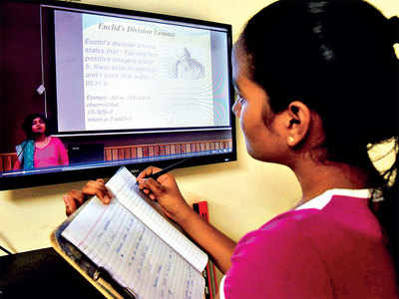
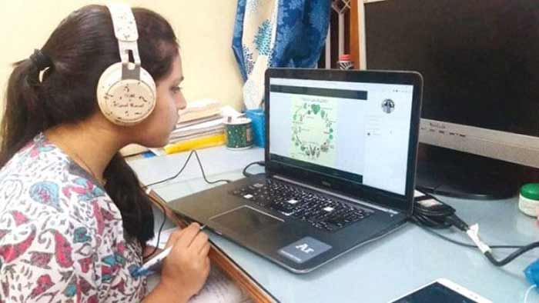
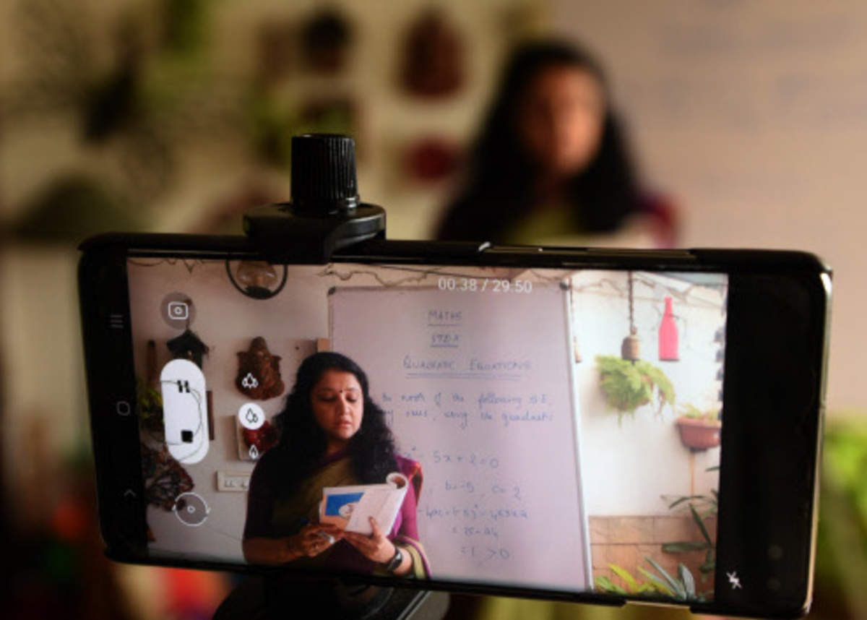
মোহাম্মদ মফিজুল ইসলাম

Slide 7
মোহাম্মদ মফিজুল ইসলাম

Slide 8
মোহাম্মদ মফিজুল ইসলাম

Slide 9
মোহাম্মদ মফিজুল ইসলাম

Slide 10
মোহাম্মদ মফিজুল ইসলাম

Slide 11
মোহাম্মদ মফিজুল ইসলাম

Slide 12
পরিচিতি
মোহাম্মদ মফিজুল ইসলাম
সহকারী অধ্যাপক- দর্শন বিভাগ
দেবিদ্বার আলহাজ্ব জোবেদা খাতুন মহিলা কলেজ
দেবিদ্বার, কুমিল্লা।
মোবাইল-০১৮১৯৬০৯৫২২
E-mail: mafizuldmc@gmail.com
মোহাম্মদ মফিজুল ইসলাম

Slide 13
পাঠ পরিচিতি
যুক্তিবিদ্যা- 1ম পত্র।
অধ্যায়: ষষ্ঠ অধ্যায়
সহানুমান
সহানুমানের নিয়ম
মোহাম্মদ মফিজুল ইসলাম

Slide 14
হিরা
হিরা
মোহাম্মদ মফিজুল ইসলাম

Slide 15
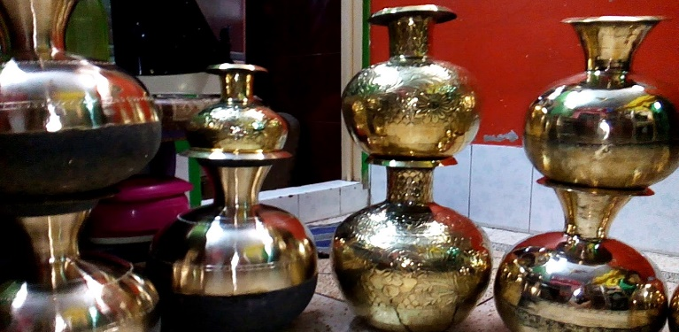
ঢাকা
ঢাকা
মোহাম্মদ মফিজুল ইসলাম

Slide 16
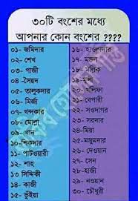
কুল
কুল
মোহাম্মদ মফিজুল ইসলাম

Slide 17
পাঠ ঘোষণা
সহানুমানের নিয়ম ও লঙ্ঘনে অনুপ্পত্তি
শিরোনাম
মোহাম্মদ মফিজুল ইসলাম

Slide 18
শিখন ফল
এ পাঠ শেষে শিক্ষার্থীরা
সহানুমানের নিয়মগুলো বর্ণনা করতে পারবে।
01টি নিয়ম লঙ্ঘনে অনুপ্পত্তি বর্ণনা করতে পারবে।
মোহাম্মদ মফিজুল ইসলাম

Slide 19
সহানুমান
যে মাধ্যম অবরোহ অনুমানে যুক্ত দুটি আশ্রয়বাক্য থেকে সিদ্ধান্ত অনিবার্যভাবে নিঃসৃত হয় তাকে সহানুমান বলে।

Slide 20
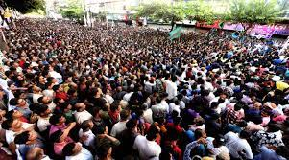
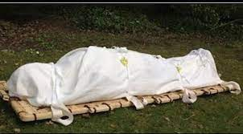
উদাহরণ
সকল মানুষ
হয়
মরণশীল
আশ্রয়বাক্য
শ্রাবন্তি
হয়
মানুষ
সিদ্ধান্ত
সুতরাং শ্রাবন্তি
হয়
মরণশীল

Slide 21
যে মাধ্যম অবরোহ অনুমানে যুক্ত দুটি আশ্রয়বাক্য থেকে সিদ্ধান্ত অনিবার্যভাবে নিঃসৃত হয় তাকে সহানুমান বলে।

Slide 22
সহানুমানের নিয়ম
সহানুমানের সিদ্ধান্ত গ্রহণের ক্ষেত্রে কিছু মৌলিক নিয়ম মেনে চলতে হয়।

Slide 23
01। প্রত্যেকটি সহানুমানে কেবলমাত্র তিনটি পদ থাকবে।
02। সহানুমানের ব্যবহৃত প্রত্যেকটি পদের একটি মাত্র সুনির্দিষ্ট অর্থ থাকবে। একাধিক অর্থ থাকবে না।

Slide 24
03। সহানুমানে কেবলমাত্র তিনটি যুক্তিবাক্য থাকবে।
04। সহানুমানে মধ্যপদকে উভয় আশ্রয়বাক্যে কমপক্ষে একবার ব্যাপ্য হতে হবে।
05। সহানুমানে আশ্রয়বাক্যে যে পদ ব্যাপ্য নয় সে পদ সিদ্ধান্তে ব্যাপ্য হতে পারবে না।

Slide 25
06। সহানুমানের দুটি আশ্রয়বাক্য নঞর্থক হলে কোন সিদ্ধান্ত পাওয়া যায় না।
07। সহানুমানের দুটি আশ্রয়বাক্য সদর্থক হলে সিদ্ধান্ত সদর্থক হবে।
08। সহানুমানে দুটি বিশেষ আশ্রয়বাক্য থেকে কোন সিদ্ধান্ত পাওয়া যায় না।

Slide 26
09। সহানুমানের একটি আশ্রয়বাক্য বিশেষ হলে সিদ্ধান্ত বিশেষ হবে।
10। সহানুমানে প্রধান আশ্রয়বাক্য বিশেষ এবং অপ্রধান আশ্রয়বাক্য নঞর্থক হলে কোন সিদ্ধান্ত অনুমিত হয় না।

Slide 27
02 নং নিয়ম
সহানুমানের ব্যবহৃত প্রত্যেকটি পদের একটি মাত্র সুনির্দিষ্ট অর্থ থাকবে। একাধিক অর্থ থাকবে না।
যদি কোন পদ একের অধিক অর্থ নিয়ে ব্যবহৃত হয় তাকে বলে দ্ব্যর্থকতা।

Slide 28
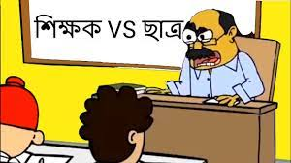
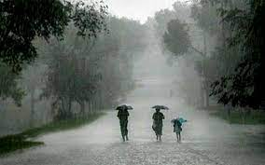
উদাহরণ
ছাত্র-শিক্ষকের কথোপঠন
শিক্ষক-গতকাল তুমি বিদ্যালয়ে আস-নি কেন?
ছাত্র- স্যার, গতকাল বৃষ্টি এসেছিল।
শিক্ষক-গতকাল আকাশেতো মেঘ ছিল না?
ছাত্র-আমার বড়-ভাইয়ের শালী বৃষ্টি এসেছিল।

Slide 29
সহানুমানের ব্যবহৃত প্রত্যেকটি পদের একটি মাত্র সুনির্দিষ্ট অর্থ থাকবে। একাধিক অর্থ থাকবে না।
একটি সহানুমানে তিনটি পদ থাকে
প্রধান পদ, অপ্রধান পদ ও মধ্য পদ, তাহলে
এ নিয়ম লঙ্ঘন করলে তিনটি অনুপপত্তি ঘটবে।

Slide 30
(ক) দ্ব্যর্থক প্রধান পদজনিত অনুপপত্তি
(খ) দ্ব্যর্থক অপ্রধান পদজনিত অনুপপত্তি
(গ) দ্ব্যর্থক মধ্য পদজনিত অনুপপত্তি

Slide 31
দ্ব্যর্থক প্রধান পদজনিত অনুপপত্তি
যদি প্রধান পদ প্রধান আশ্রয়বাক্যে একধরনের অর্থ কিন্তু সিদ্ধান্তে অন্যধরনের অর্থ প্রকাশ করে তাহলে যে অনুপপত্তি ঘটবে তাকে দ্ব্যর্থক প্রধান পদজনিত অনুপপত্তি বলে।

Slide 32
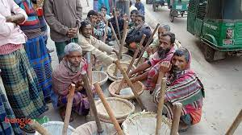
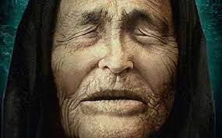
অজ্ঞতা
উদাহরণ
সকল অশিক্ষিত মানুষ হয় অন্ধ
রহিমা হয় অশিক্ষিত
সুতরাং রহিমা হয় অন্ধ
চোখে না দেখা

Slide 33
দ্ব্যর্থক অপ্রধান পদজনিত অনুপপত্তি
যদি অপ্রধান পদ অপ্রধান আশ্রয়বাক্যে একধরনের অর্থ কিন্তু সিদ্ধান্তে অন্যধরনের অর্থ প্রকাশ করে তাহলে যে অনুপপত্তি ঘটবে তাকে দ্ব্যর্থক অপ্রধান পদজনিত অনুপপত্তি বলে।

Slide 34
উদাহরণ
আবৃত
কলসির পানি হয় ভালো
কলসির পানি হয় ঢাকা
সুতরাং ঢাকা হয় ভালো
স্থান/ জায়গা

Slide 35
দ্ব্যর্থক মধ্য পদজনিত অনুপপত্তি
যদি মধ্য পদ প্রধান আশ্রয়বাক্যে একধরনের অর্থ কিন্তু অপ্রধান আশ্রয়বাক্যে অন্যধরনের অর্থ প্রকাশ করে তাহলে যে অনুপপত্তি ঘটবে তাকে দ্ব্যর্থক মধ্যপদ পদজনিত অনুপপত্তি বলে।

Slide 36
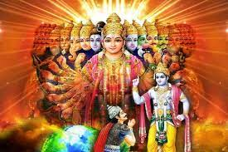
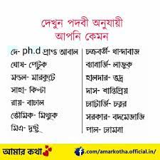
উদাহরণ
সৃষ্টিকর্তা
ঠাকুর হয় ভগবান
পদবী
রবীন্দ্রনাথ হয় ঠাকুর
রবীন্দ্রনাথ হয় ভগবান

Slide 37
উদাহরণ
পদার্থ
হিরা হয় মূল্যবান ধাতু
ব্যক্তির নাম
পলির বোনের নাম হয় হিরা
সুতরাং পলির বোন হয় মূল্যবান

Slide 38
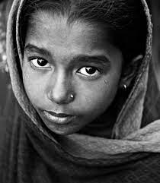
উদাহরণ
সৌন্দর্য
রূপসী হয় সুন্দরী
ব্যক্তির নাম
শান্তার বোনের নাম হয় রূপসী
সুতরাং শান্তার বোন হয় সুন্দরী

Slide 39
মূল্যায়ন
01। সহানুমানে একটি পদের কয়টি অর্থে ব্যবহৃত হবে?
02। দ্বৈত অর্থে পদ ব্যবহৃত হলে কী কী অনুপ্পত্তি ঘটে?
03। দ্বৈত প্রধান পদ অনুপ্পত্তি বলতে কী বোঝ?
04। দ্বৈত মধ্য পদ অনুপ্পত্তি বলতে কী বোঝ?।

Slide 40
evwoi KvR
01| সহানুমান পদের অর্থ সংক্রান্ত যে নিয়ম আছে তা উল্লেখ কর এবং ঐ নিয়ম লঙ্ঘনে যে অনুপ্পত্তি ঘটে তার বিশ্লেষণ কর।

Slide 41
ধন্যবাদ

